Slide 1

Pós-graduação Lato Sensu em Ciência de Dados e Big Data
PREVISÃO DA EXPECTATIVA DE VIDA DA POPULAÇÃO UTILIZANDO ALGORITMOS DE MACHINE LEARNING A PARTIR DE INFORMAÇÕES SOCIOECONÔMICAS
Aluno:
Alessandra de Assis Barbosa
Belo Horizonte
2022

Slide 2
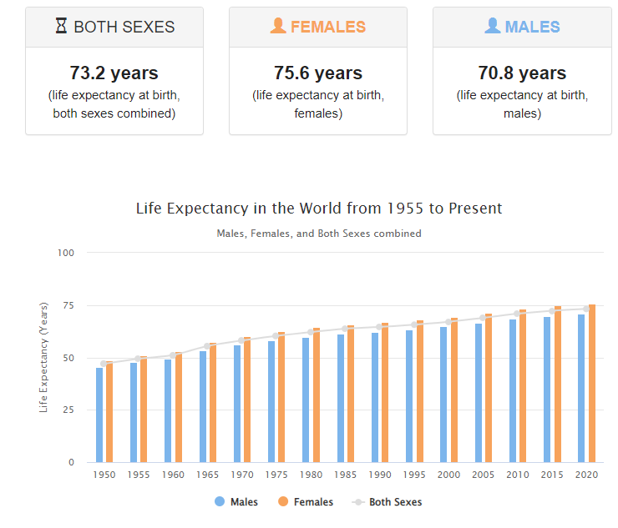
Previsão da Expectativa de Vida da População Utilizando Algoritmos de Machine Learning
A Expectativa de vida, também chamada de esperança de vida, é a expressão usada para indicar o número médio de anos que cada indivíduo provavelmente viverá caso sejam mantidas as mesmas condições vivenciadas no momento do nascimento.

Slide 3
Previsão da Expectativa de Vida da População Utilizando Algoritmos de Machine Learning
O objetivo deste trabalho é realizar uma análise exploratória que permitirá de individuar os fatores correlacionados a redução ou aumento da expectativa de vida, identificar um modelo matemático que possa ser usado para a previsão da expectativa de vida, comparar a performance de vários modelos de machine learning e a realização de cenários que possam auxiliar na tomada de decisões de investimentos público e privado.
O objetivo maior deste projeto não é somente prever a expectativa de vida nos países mas identificar fatores diretamente vinculados.

Slide 4
Previsão da Expectativa de Vida da População Utilizando Algoritmos de Machine Learning
Além disso esse trabalho também visa responder as seguintes hipótese:
Os vários fatores de previsão escolhidos inicialmente realmente afetam a expectativa de vida?
Quais são as variáveis de previsão que realmente afetam a expectativa de vida?
Um país com expectativa de vida menor (<65) deve aumentar seus gastos com saúde para melhorar sua expectativa de vida média?
Como as taxas de mortalidade de bebês e adultos afetam a expectativa de vida?
A expectativa de vida tem correlação positiva ou negativa com hábitos alimentares, estilo de vida, exercícios, fumo, bebida alcoólica etc.
Qual é o impacto da escolaridade na expectativa de vida dos humanos?
A expectativa de vida tem uma relação positiva ou negativa com o consumo de álcool?
Países densamente povoados ou altamente populosos tendem a ter menor expectativa de vida?
Qual é o impacto da cobertura de imunização na expectativa de vida?
Países mais poluídos apresentam uma expectativa de vida menor?

Slide 5
As etapas do projeto
Coleta dos dados
Processamento/
Tratamento de Dados
Análise e Exploração dos Dados
Criação de Modelos de Machine Learning
Interpretação dos Resultados
Apresentação dos Resultados
Previsão da Expectativa de Vida

Slide 6
Coleta dos dados
As etapas do projeto
Coleta dos dados
Processamento/
Tratamento de Dados
Análise e Exploração dos Dados
Criação de Modelos de Machine Learning
Interpretação dos Resultados
Apresentação dos Resultados
Previsão da Expectativa de Vida

Slide 7
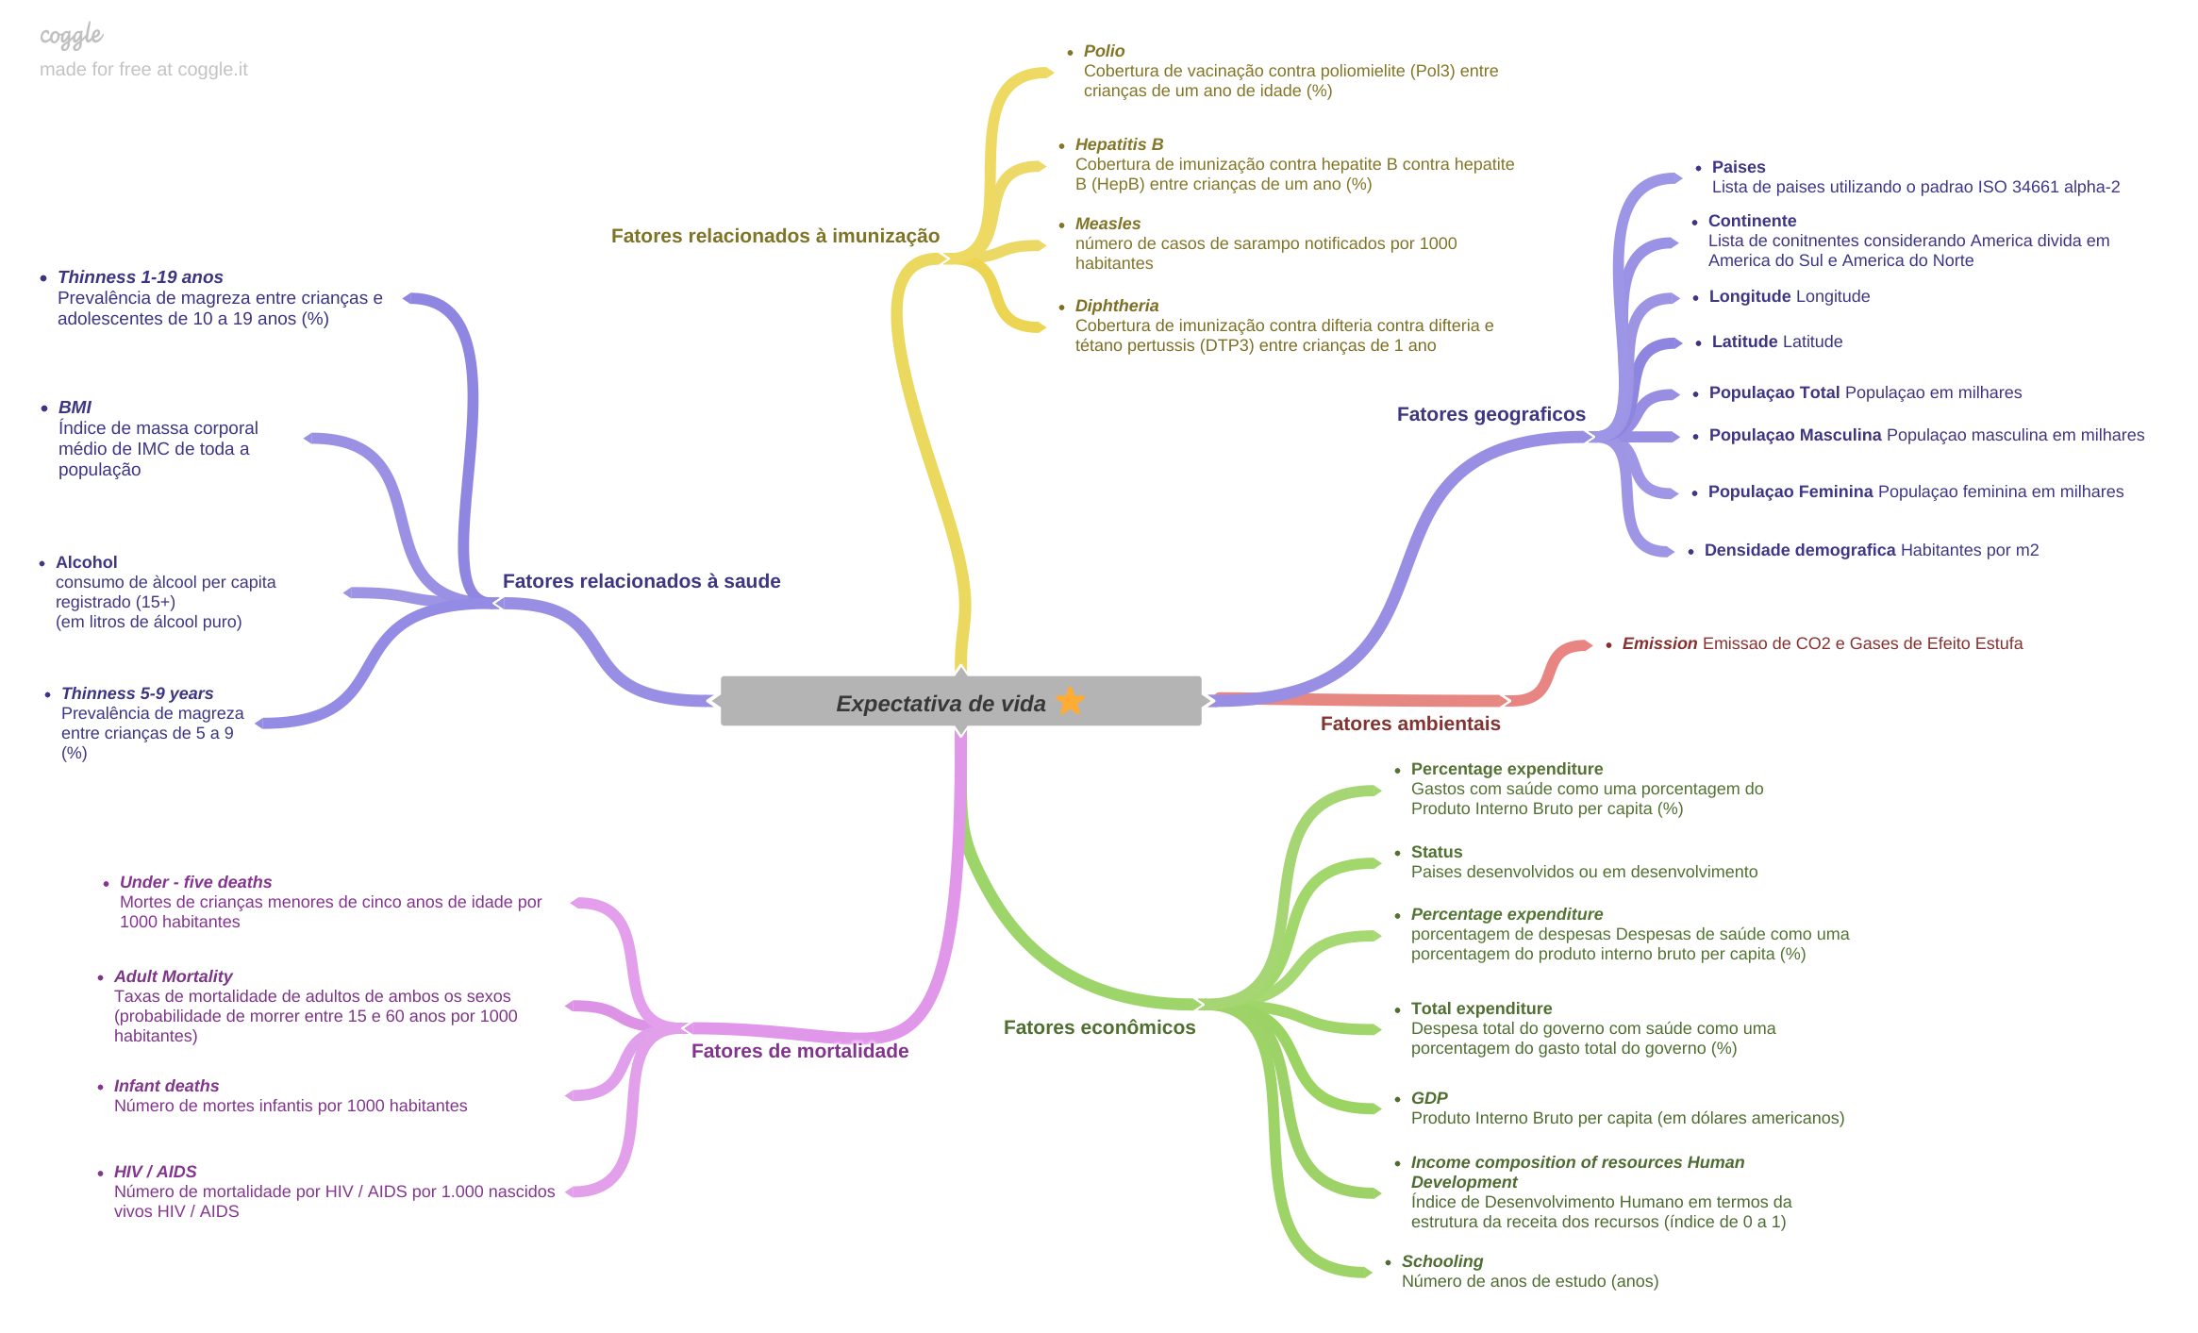
Fontes: órgão mundial da saúde e das nações unidas, dados do IBGE, organização Our World in Data e API de geolocalização.
Grandes áreas: economia, ambientais, demográficos, mortalidade, imunização, saúde
Periodo: 2000 à 2015

Slide 8
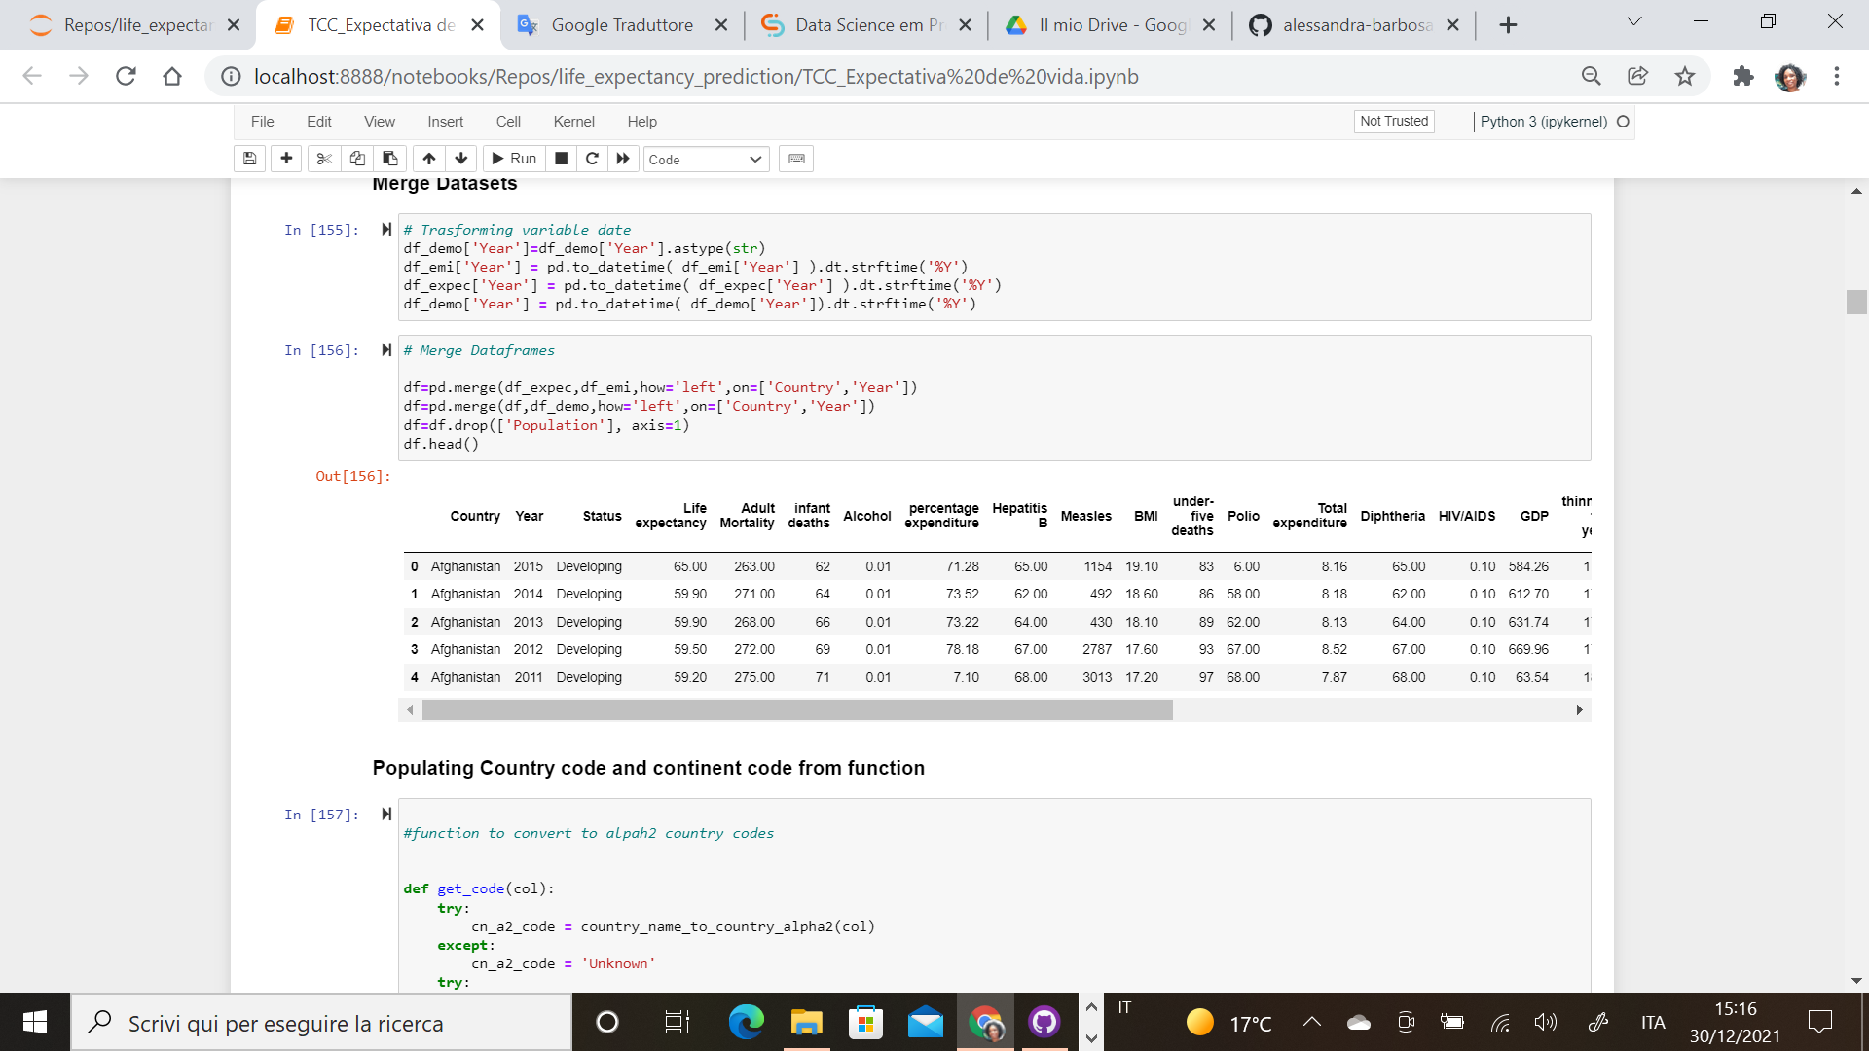

Slide 9
Processamento Tratamento de Dados
As etapas do projeto
Processa-mento
Tratamento de Dados
Análise e Exploração dos Dados
Criação de Modelos de Machine Learning
Interpretação dos Resultados
Apresentação dos Resultados
Coleta dos dados
Previsão da Expectativa de Vida

Slide 10
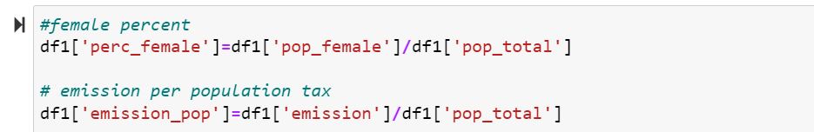
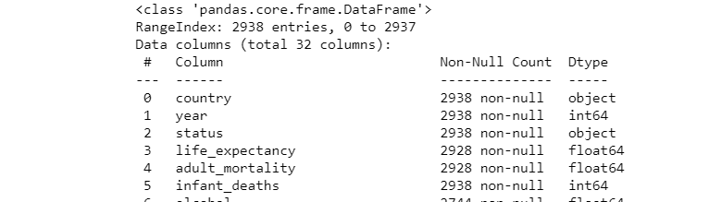
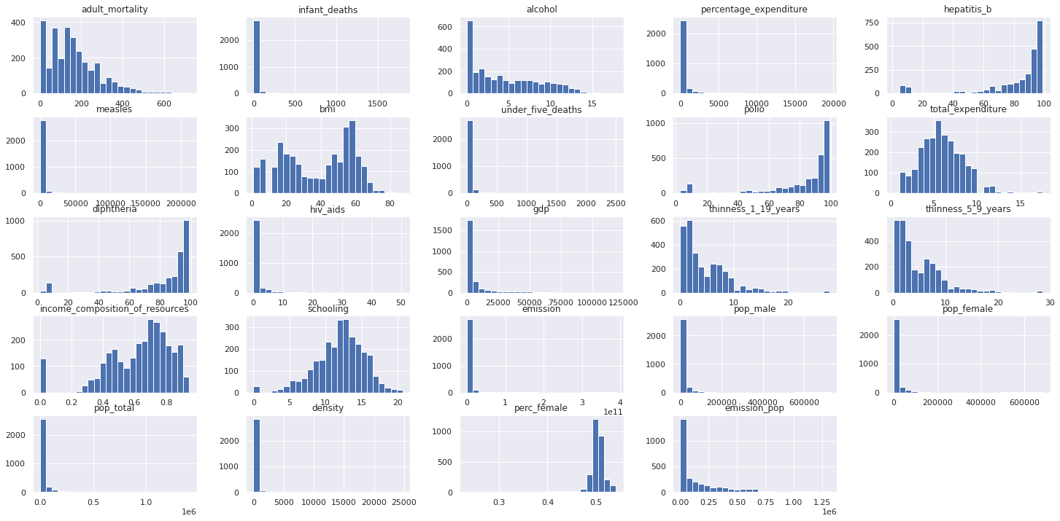
Criação de features
Informação do Database
Estatística descritiva

Slide 11
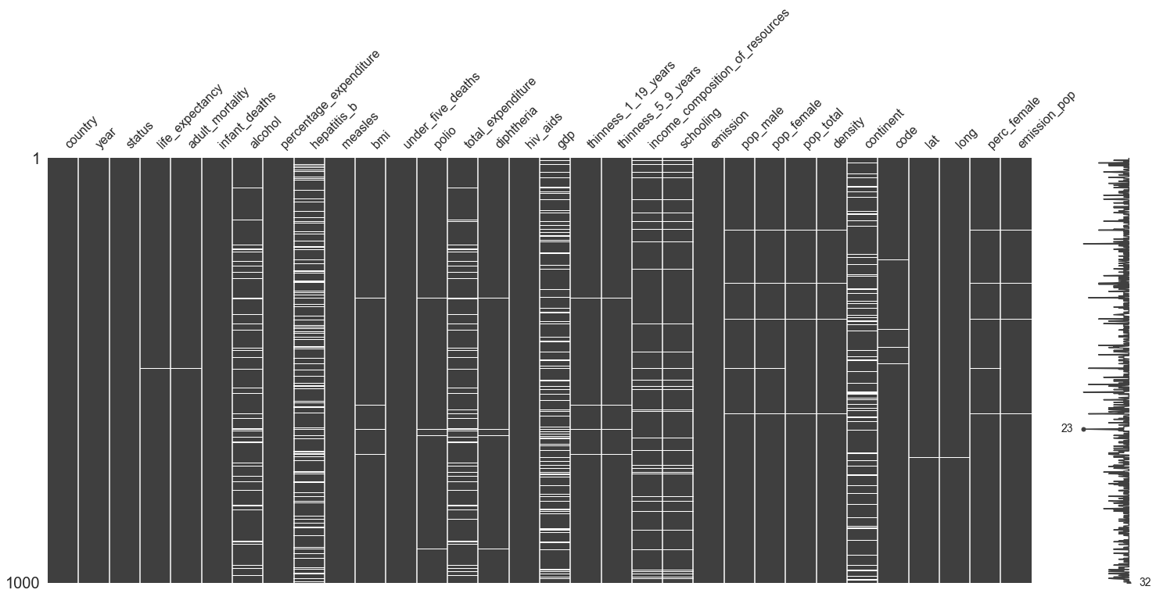
Dados omissos e ruidosos
Nova coleta de dados
Estimação dos valores utilizando algoritmo KNN Input
Eliminação de dados faltantes

Slide 12
Análise e Exploração dos Dados
As etapas do projeto
Análise e Exploração dos Dados
Criação de Modelos de Machine Learning
Interpretação dos Resultados
Apresentação dos Resultados
Coleta dos dados
Tratamento de Dados Processa-mento
Previsão da Expectativa de Vida

Slide 13
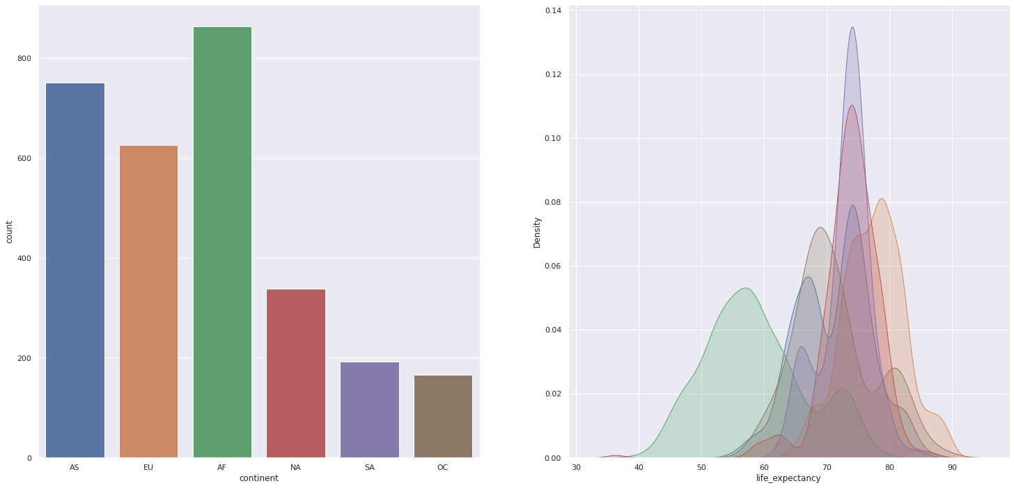
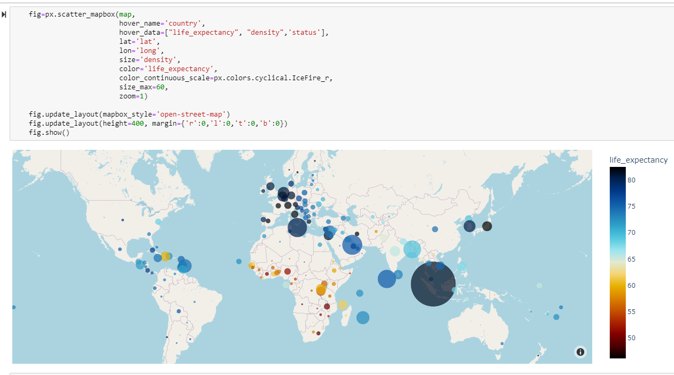

Slide 14
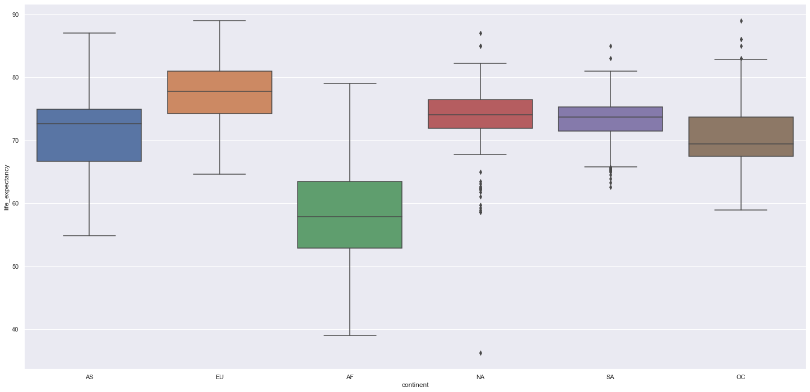
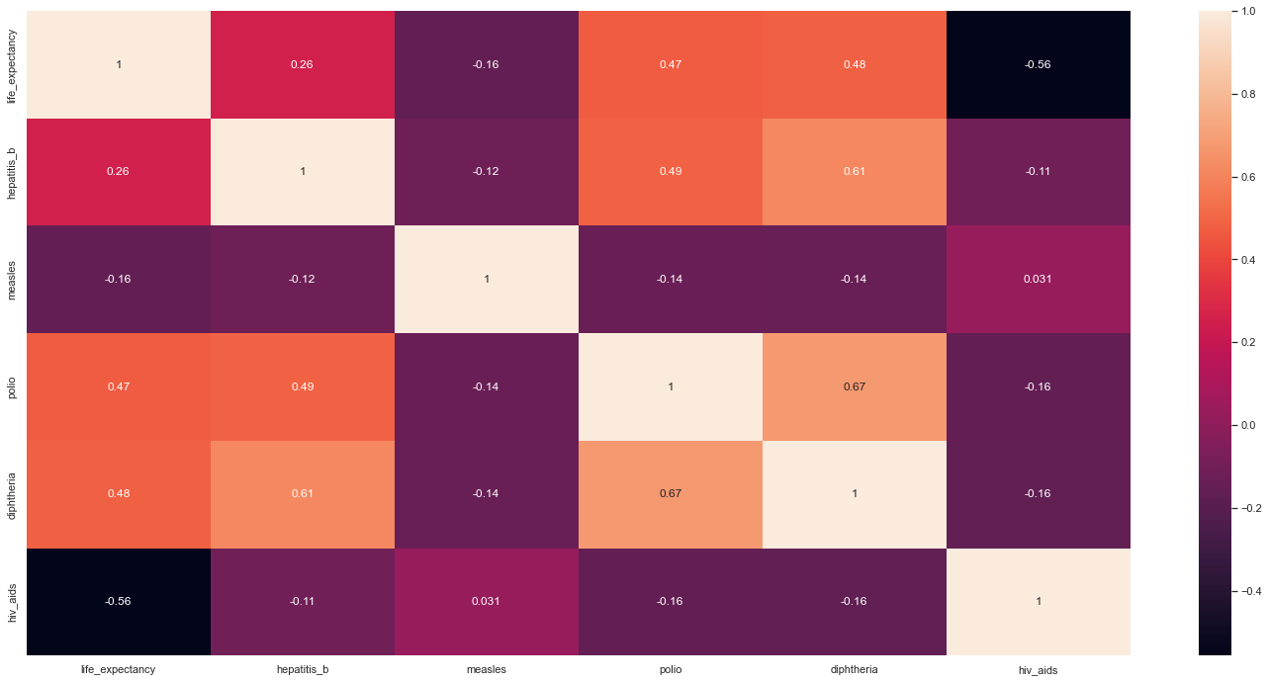

Slide 15
Criação de Modelos de Machine Learning
As etapas do projeto
Criação de Modelos de Machine Learning
Interpretação dos Resultados
Apresentação dos Resultados
Coleta dos dados
Tratamento de Dados Processa-mento
Análise e Exploração dos Dados
Previsão da Expectativa de Vida

Slide 16
Pré-processamento dos dados
Robust Scaler
Transformação logarítmica da variàavel resposta
Separação da base de dados em treino e teste
primos 13 anos como treino (relativo a 81% dos dados) e os demais 3 anos como teste
Seleção das variáveis
Algoritmo Boruta
Modelos de Machine Learning
Modelo de Regressão Linear (Modelo Base)
Modelo de Regressão Linear – Lasso
Modelo de Regressão Linear – Ridge
Modelo de Random Forest
Modelo XG Boost

Slide 17
Interpretação dos Resultados
As etapas do projeto
Interpretação dos Resultados
Apresentação dos Resultados
Coleta dos dados
Tratamento de Dados Processa-mento
Análise e Exploração dos Dados
Criação de Modelos de Machine Learning
Previsão da Expectativa de Vida

Slide 18
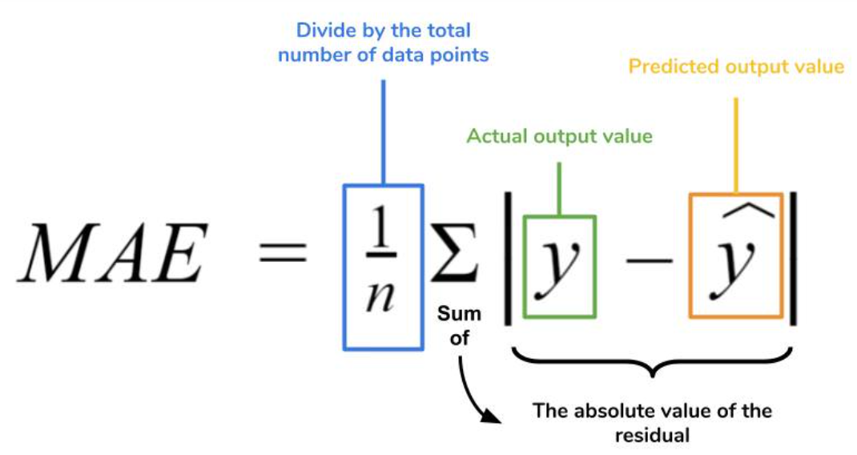
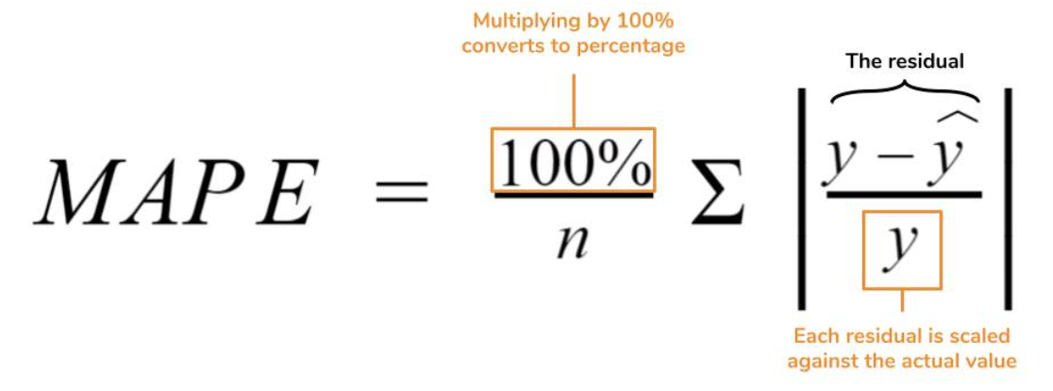
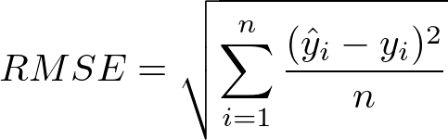
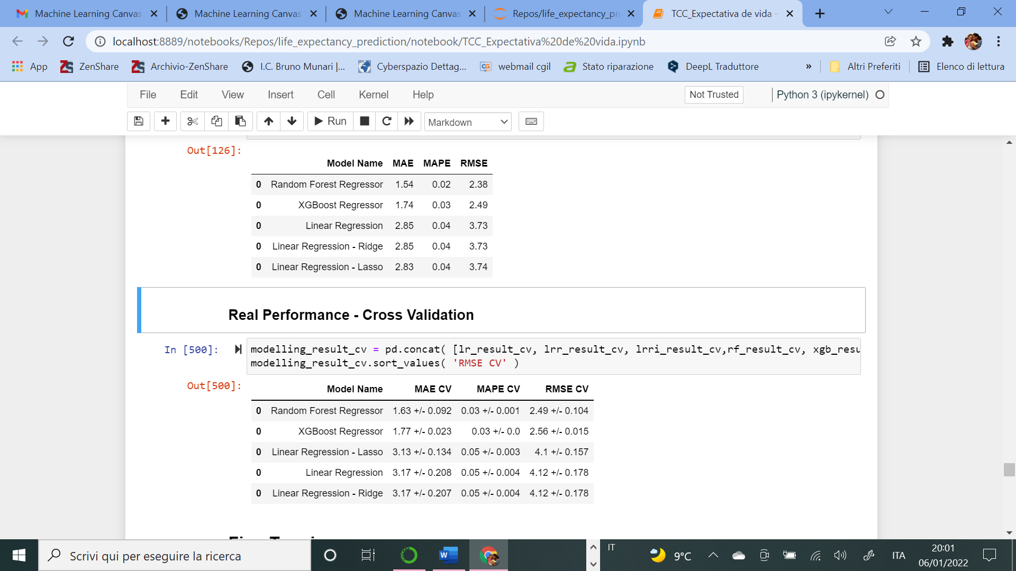
Apresentação dos Resultados

Slide 19
Apresentação dos Resultados
As etapas do projeto
Apresentação dos Resultados
Coleta dos dados
Tratamento de Dados Processa-mento
Análise e Exploração dos Dados
Criação de Modelos de Machine Learning
Interpretação dos Resultados
Previsão da Expectativa de Vida

Slide 20
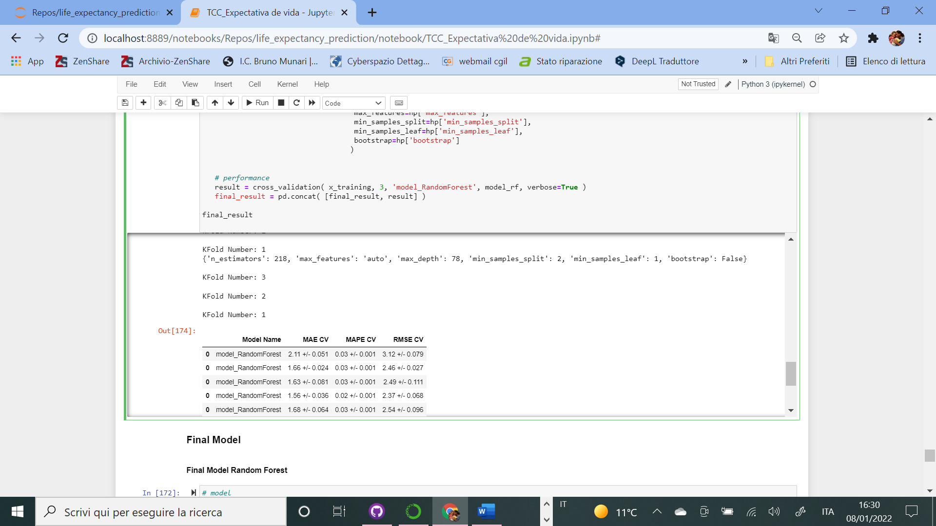
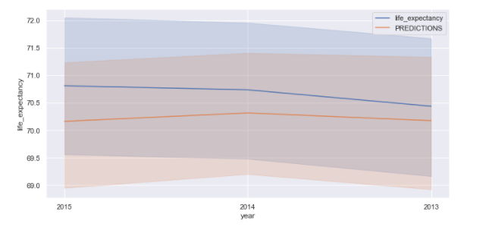
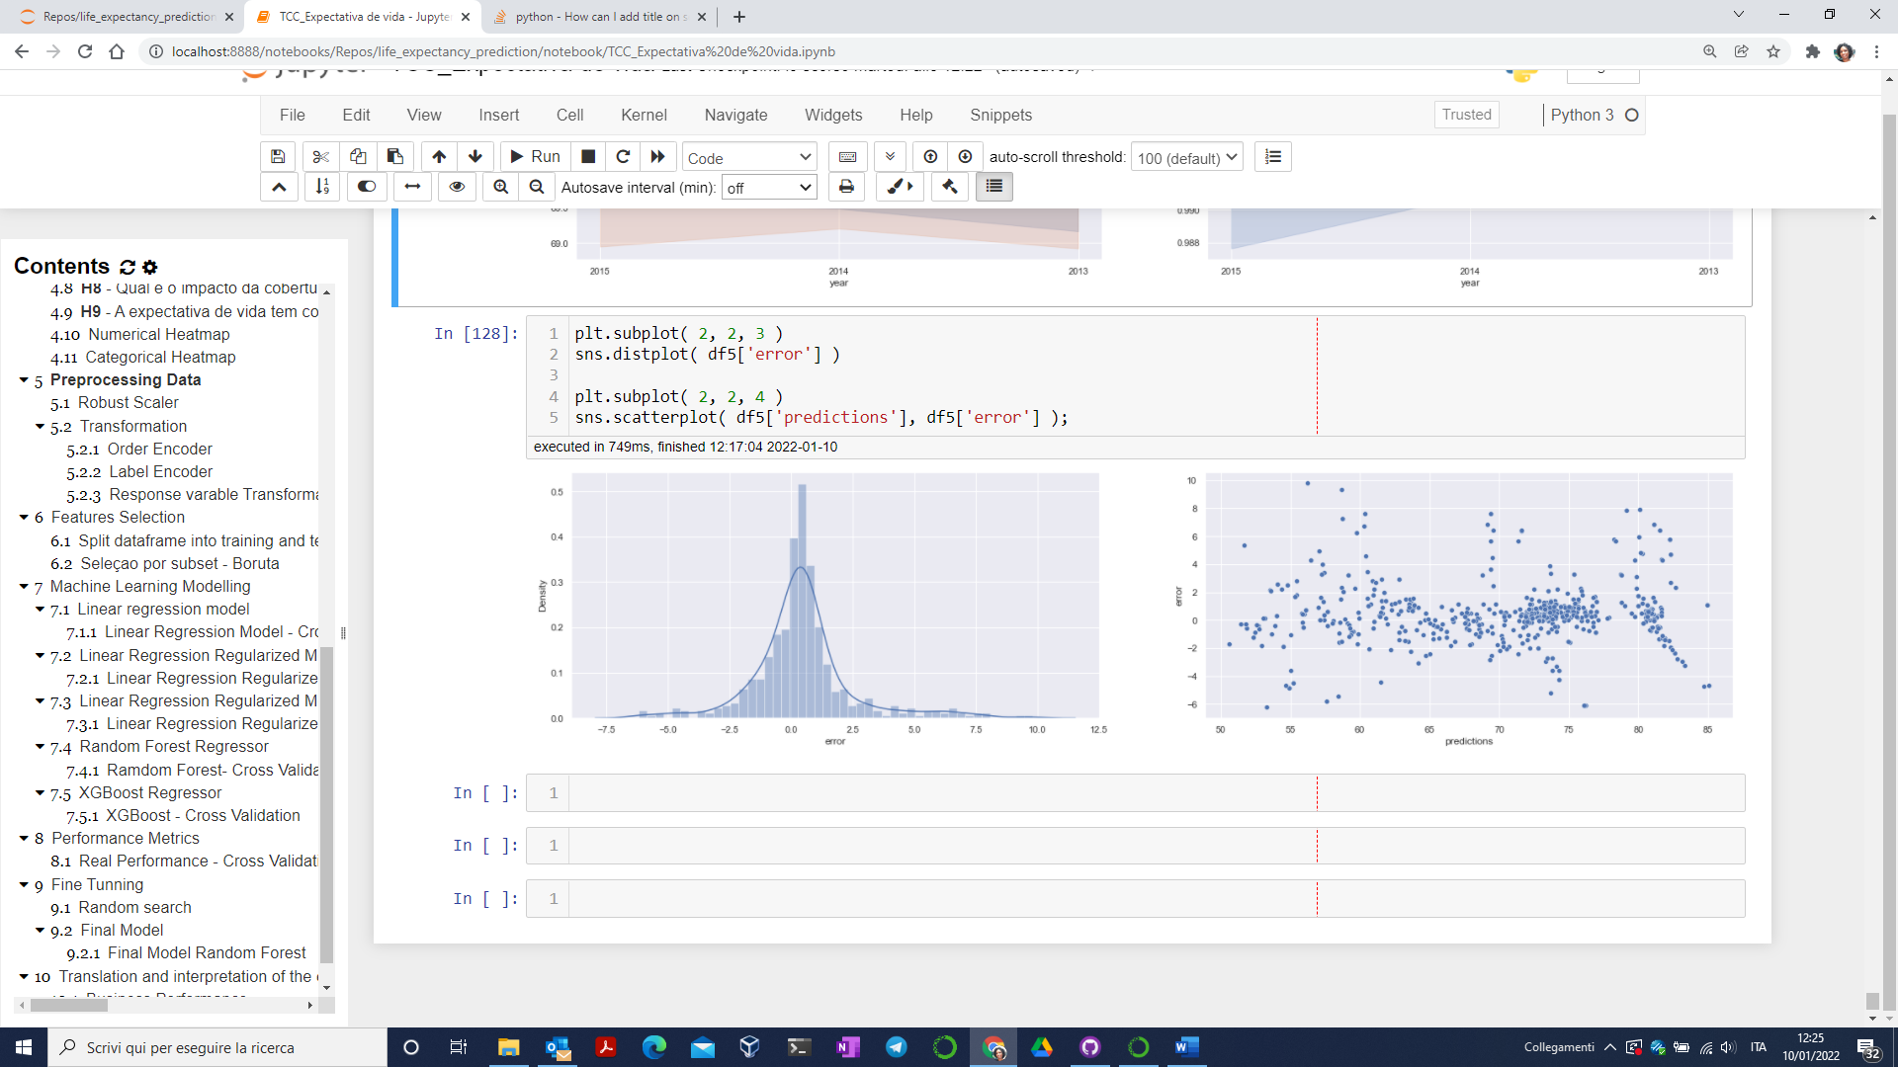
Cross validation – Métrica real (K-fold igual a 3)
Fine Tunning - Randon Search
Modelo final - Random Forest

Slide 21
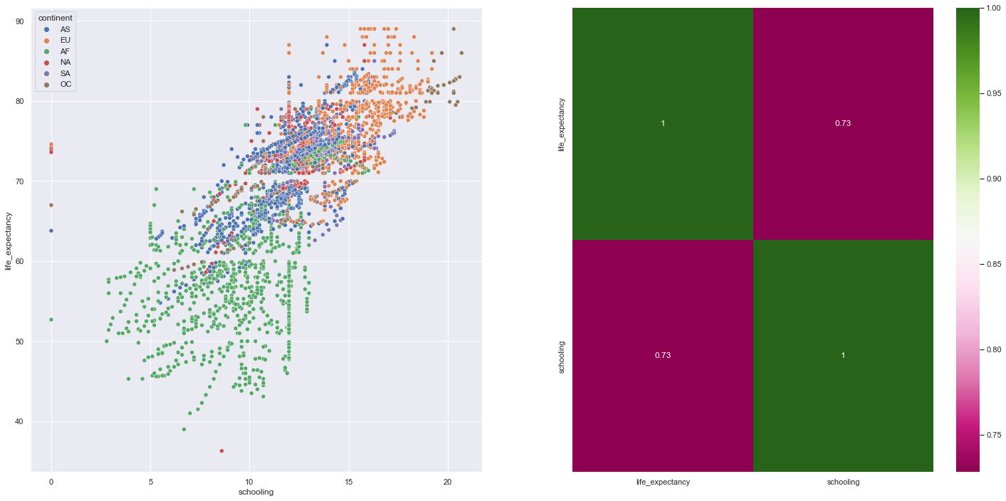
Educação

